Slide 1


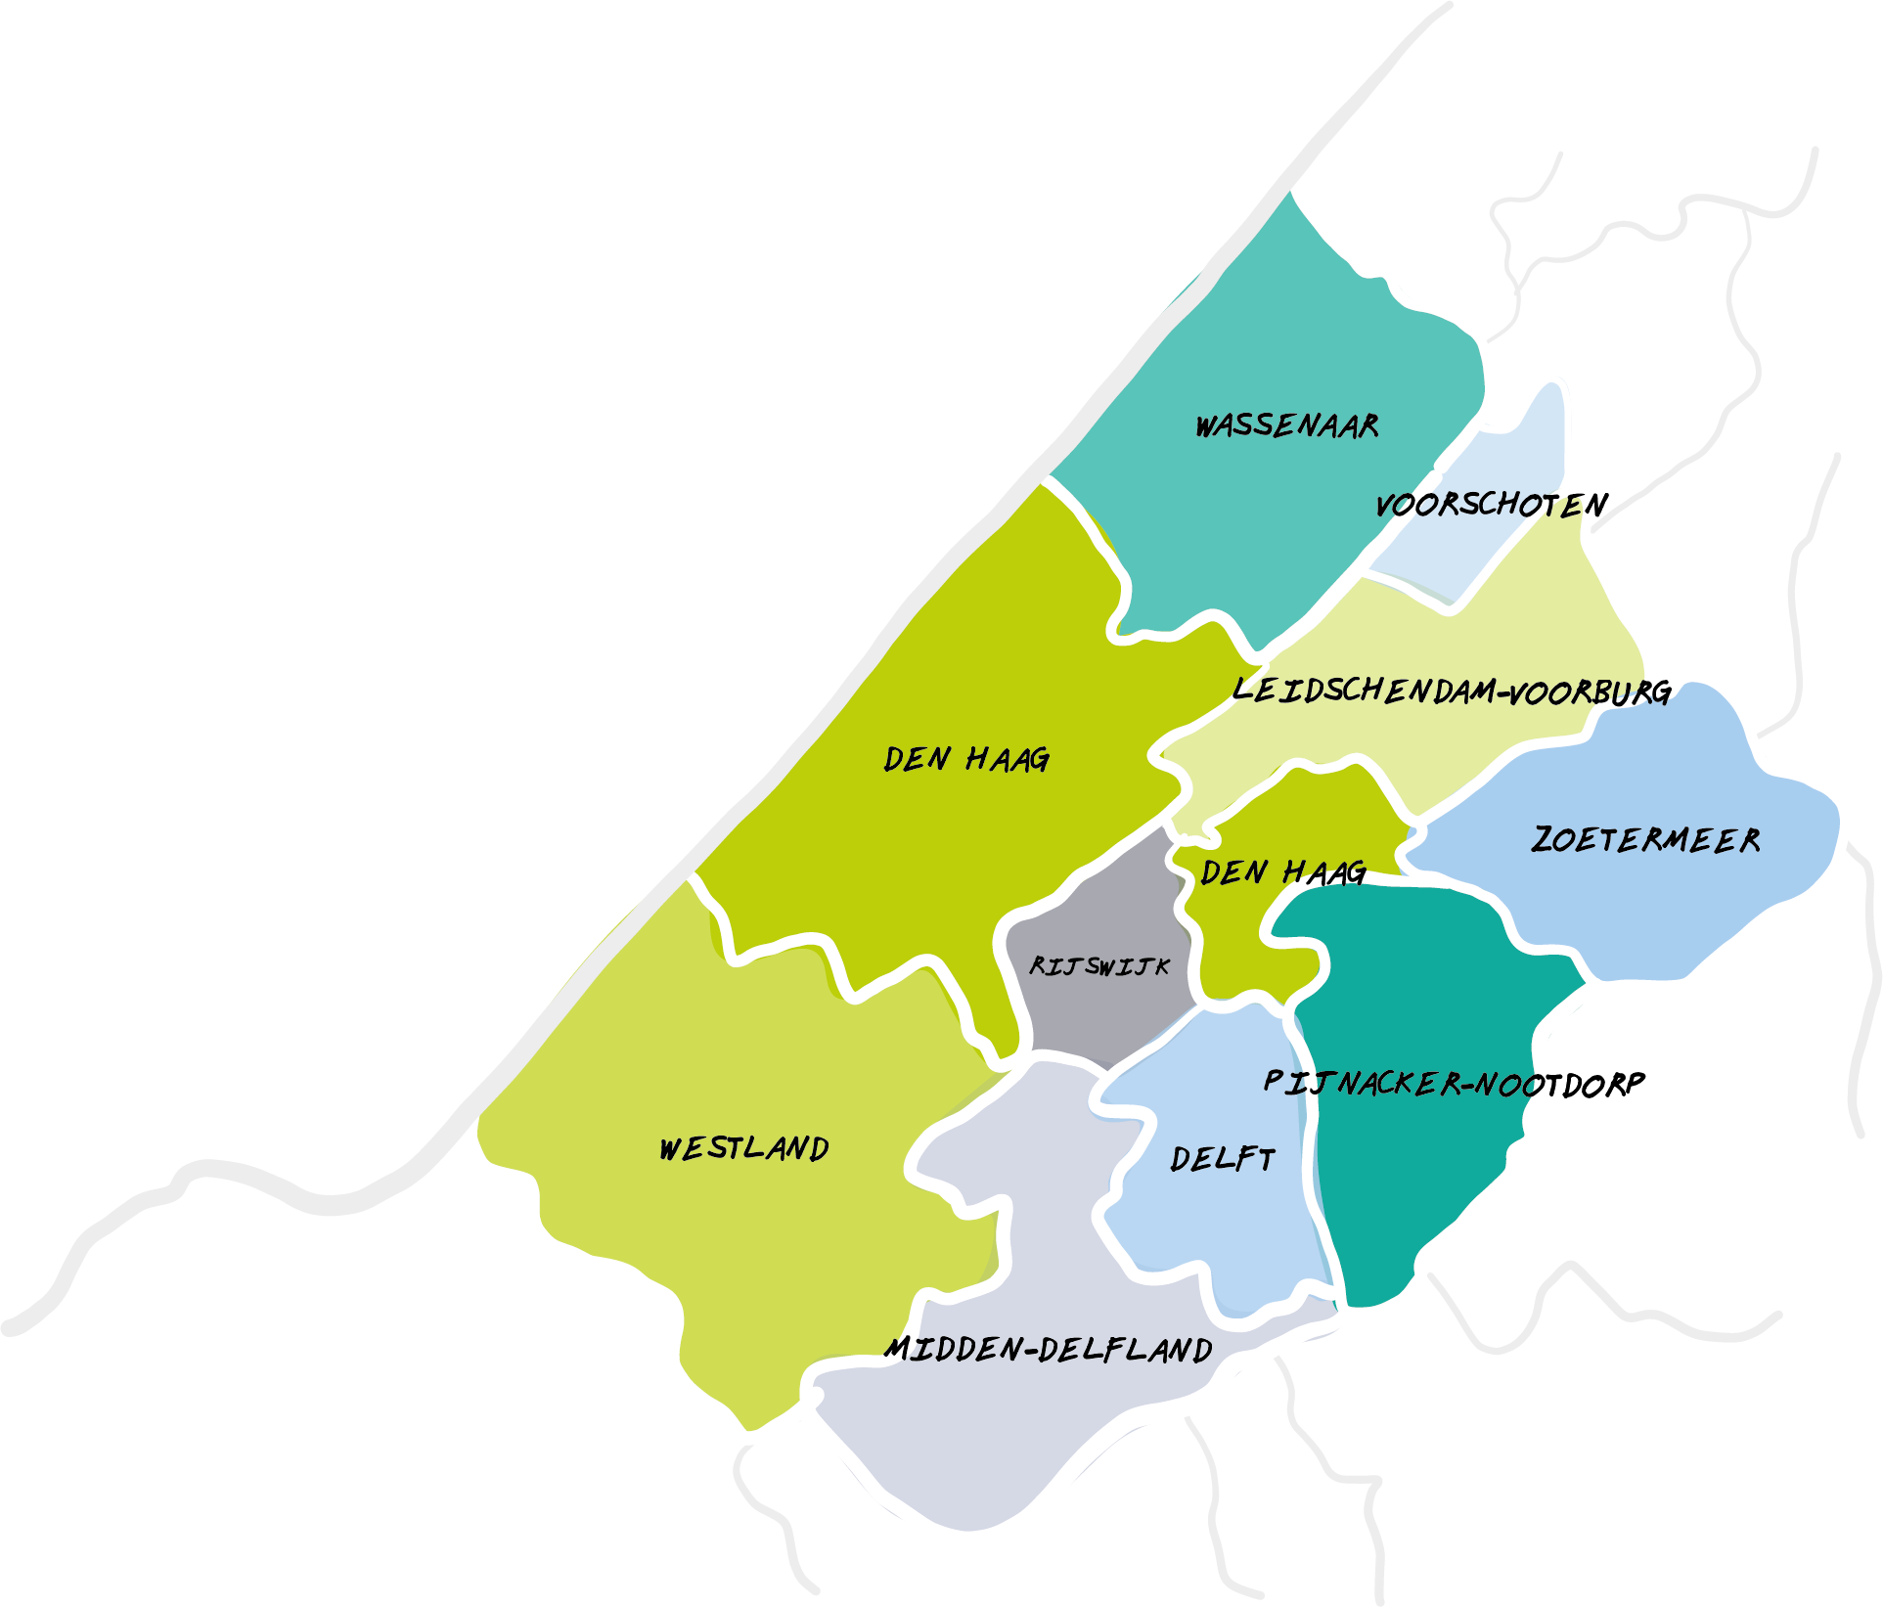






Gebroken gezinnen, gebroken harten
8 april 2022

Slide 2





Gebroken gezinnen,
gebroken harten
Gespreksleider: Marcel Bamberg
Eveline Delis,
moeder, ervaringsdeskundige
Malou Franke,
  ervaringsdeskundige buddy van Vila Pinedo
Wendy van Vliet,
manager kenniscentrum Kind en Scheiding
Frenk van der Linden,
journalist en persoonlijke ervaring als kind met oudervervreemding

Slide 3

Gebroken gezinnen,
gebroken harten
Gebroken - 2Doc.nl (12.53 min-16.13 min)

Slide 4

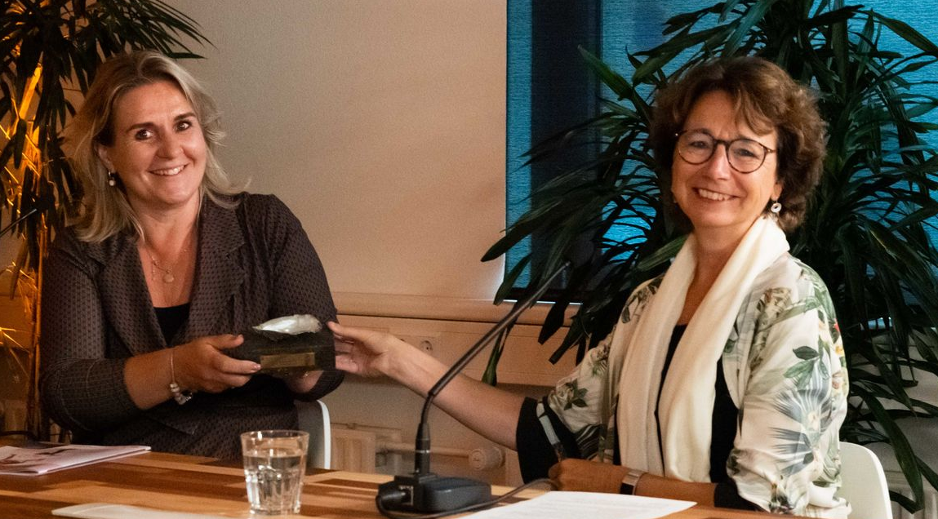
Gebroken gezinnen,
gebroken harten
Filmpje Kenniscentrum Kind en Scheiding https://www.youtube.com/watch?v=JTDk06wZZOs
Filmpje ScheidingsATLAS (één van de interventies) https://www.youtube.com/watch?v=Ttiir6DCWr0

Slide 5
Gebroken gezinnen,
gebroken harten
Dank voor jullie aandacht en deelname!
En wellicht tot ziens op woensdag 18 mei bij de bijeenkomst ter ere van het 5-jarig bestaan van het Kennisnetwerk Kind en Scheiding!

